Slide 1
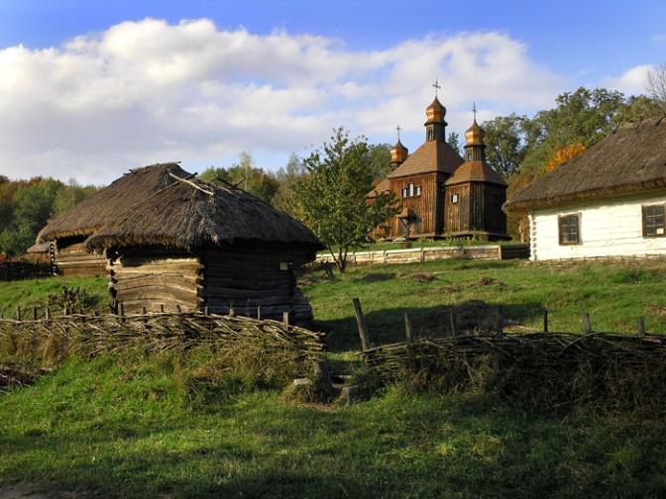
Украинский этнос

Slide 2
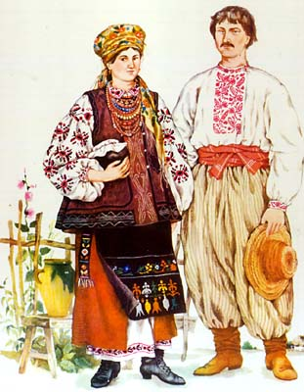
История появления украинского этноса
Украинский ярко проявился как своеобразный этнос в казацкий период своей истории - в XVI-XVIII вв. В настоящее время украинская этнокультурный комплекс в основном уже сформировался, и его корни следует искать в предыдущую эпоху - во времена Киевской Руси. Даже сторонники теории появления украинского народа не ранее XIV в. определяют, что в XVI-XVIII вв. украинский этнос существовал как яркое и сложившееся явление. Однако они отрицают возможность непосредственного произрастания казацкой Украины на наследии Южной Руси, ссылаясь при этом на перерыв в историческом развитии, якобы имевшей место после упадка Руси под ударами татар и перед возникновением казачества, и на разницу в культуре и языке этих двух периодов украинской истории.

Slide 3
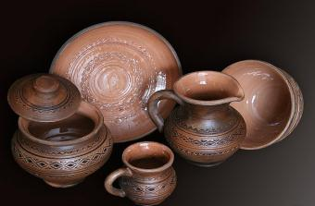
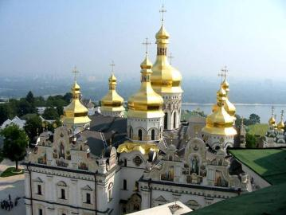
Научные факты неопровержимо свидетельствуют, что материальная культура казацкой Украине непосредственно вырастает из культуры Южной Руси. По данным археологии, форма и орнаментация глиняной посуды передают этнокультурную специфику первобытных народов, то есть в древности каждый этнос изготовлял присущий только ему посуду. Объясняется это тем, что каждая семья лепила горшки для своих нужд, и очень устоявшиеся традиции их изготовления передавались из поколения в поколение. Керамика казацкой Украине является непосредственным наследником традиций керамического производства Киевской Руси.
Примерно то же можно сказать и о традиционных жилых зданиях Украины. Позднесредневековое Украинское жилье развивалось непосредственно на местной киеворусской почве. Жилстроительство Киевской Руси вырастает из раннеславянского.
Каменное церковное и светское строительство в позднесредневековом Украины было представлено уникальным, ярким архитектурным явлением, получившим название украинского барокко. Его своеобразие заключается в органическом сочетании традиций европейского барокко с архитектурным наследием Киевской Руси, которая известна в Среднем Поднепровье с X в. Продолжением культурных традиций Руси была также деревянная церковная украинских архитектура XVII-XVIII вв.

Slide 4
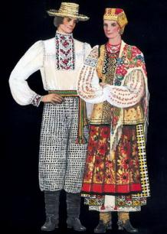
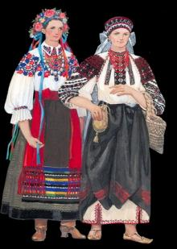
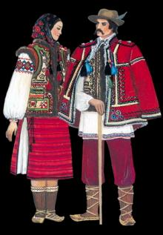
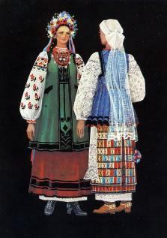
Изучая украинскую национальную одежду, этнографы пришли к выводу, что свое происхождение он ведет даже не от одежды Руси, а от древне-славянского. Региональные его особенности берут начало от племенных объединений VIII века, о которых пишет Нестор-летописец. В одежде населения Киевской Руси уже отчетливо прослеживаются специфические особенности украинского традиционного наряда. Особенно это касается одежды крестьянок: длинная вышитая рубашка, плахта, лапти, венок у девушек и наметка у женщин. Определенные параллели казацкой и крестьянской мужской одежды прослеживаются в X-XIV вв. Вспомним описание Л. Диаконом внешности князя Святослава Игоревича: белая рубашка, сельдь, длинные усы, бритый подбородок, серьга в ухе. По киевским летописям, русичи носили тулупы, свиты, епанчи, рубашки, которые в позднем средневековье были неотъемлемой частью украинского национального костюма.

Slide 5
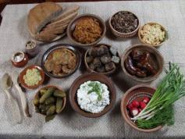
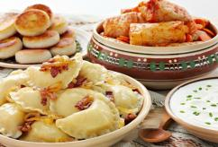
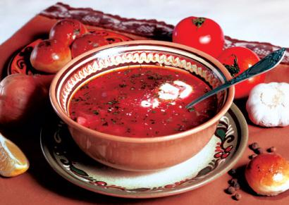
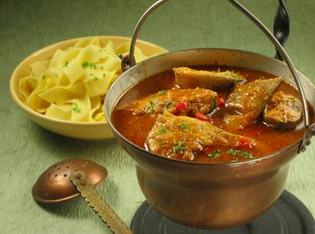
У каждого народа есть своя национальная кухня. Отличительной чертой украинского характера является гостеприимность, ибо «веселый гость - всему дому радость». В украинской хате на столе на вышитом рушнике всегда лежал хлеб, а рядом - соль. По древнему обычаю хлеб-соль подносили дорогим гостям в знак глубокого уважения.
В украинской кулинарии десятки тысяч рецептов блюд, которые отличает простота приготовления и прекрасные вкусовые качества. Украинцы шутят: «У нас просто: борщ, каша и третья кваша». Кому не известны украинские борщи, пампушки, галушки, вареники, калачи, шпигованное сало, жаркое. Многие блюда отличаются удачным сочетанием овощей и мяса. Большое внимание в украинской кулинарии уделяется особым вкусовым качествам блюд.

Slide 6
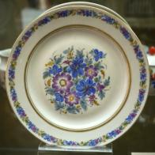
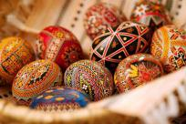
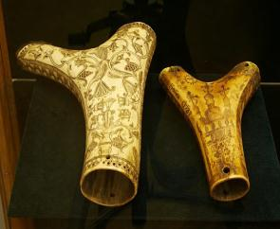
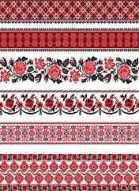
Лицо украинского этноса в значительной мере определяется ярким и своеобразным фольклором (сказки, легенды, поверья, народные песни, колядки, казацкие думы, обычаи и т.д.), а также народным прикладным искусством (вышивка, резьба по дереву, писанки и т.д.). Они имеют очень глубокие местные корни. Относительно эпохи Киевской Руси, то несомненно, что украинский фольклор и этнография XVI-XX вв. непосредственно возникли на юго-русской основе.

Slide 7
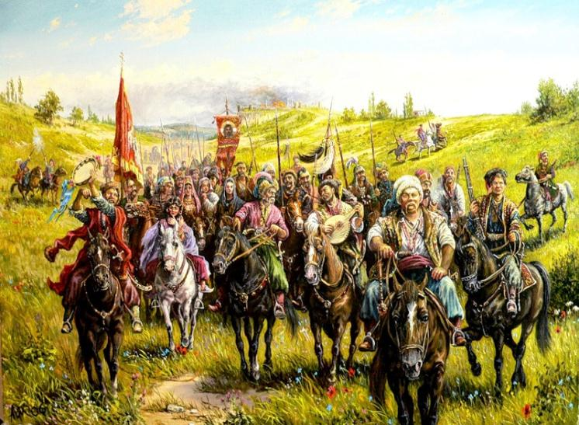
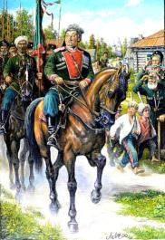
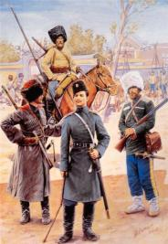
Казачество - один из важнейших факторов формирования украинского народа. Собственно казаки построили вторую украинское государство - Гетманщина. Казацкое восстание во главе с Богданом Хмельницким создало условия для переноса казацкого полково-сотенного административного устройства Сечи на всю Украину. Недаром в XVII-XVIII вв. ее звали страной казаков, а украинский - казацкой нацией.

Slide 8
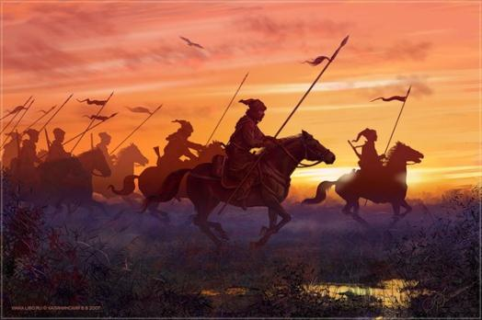
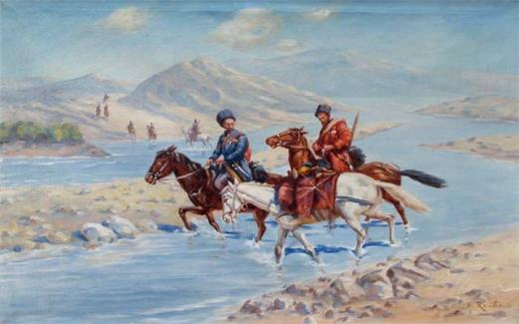
Однако казачество является специфическим феноменом украинской истории не только XVI-XVIII вв. Он обусловлен своеобразной Украинский геополитической ситуацией, местом, которое занимала Украины на средневековой карте Европы. Расположена на границе европейской цивилизации и дикого и агрессивного степи, Украина все время производила общественную прослойку воииив-защитников, постоянно влияла на характер, ментальность, культуру нации. Этот слой существовала уже в первой украинскому государству - Руси. Вспомним богатырские закрома на границе со степью, витязей из былин киевского цикла, героической борьбе русских князей Святослава, Владимира Мономаха, Игоря с кочевниками. В XII-XIII вв. на юге Украины появляются бродники и берладныки - вольные ватаги воинов, которые, кроме войны со степняками, занимались торговлей. Большинство ученых считает их непосредственными предками казачества.

